Slide 1
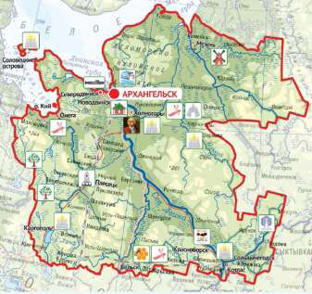
Проект
«Семь чудес» Архангельской области
Выполнил: Волков Петр,
обучающийся 8 класса
Руководитель: Перетягина
Алла Владимировна

Slide 2
Цель проекта: познакомиться с основными объектами нашего края, которые отнесены к чудесам Архангельской области.
Задачи проекта:
узнать, какие объекты отнесены к чудесам Архангельской области;
выяснить, где находятся эти объекты;
узнать особенности всех чудес Архангельской области;
создать презентацию;
разработать постер для младших школьников.
Конечный продукт: презентация, постер «Семь чудес Архангельской области».

Slide 3
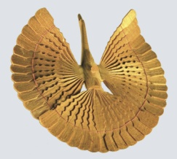
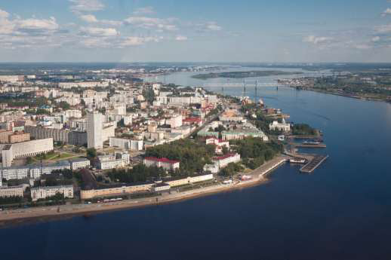
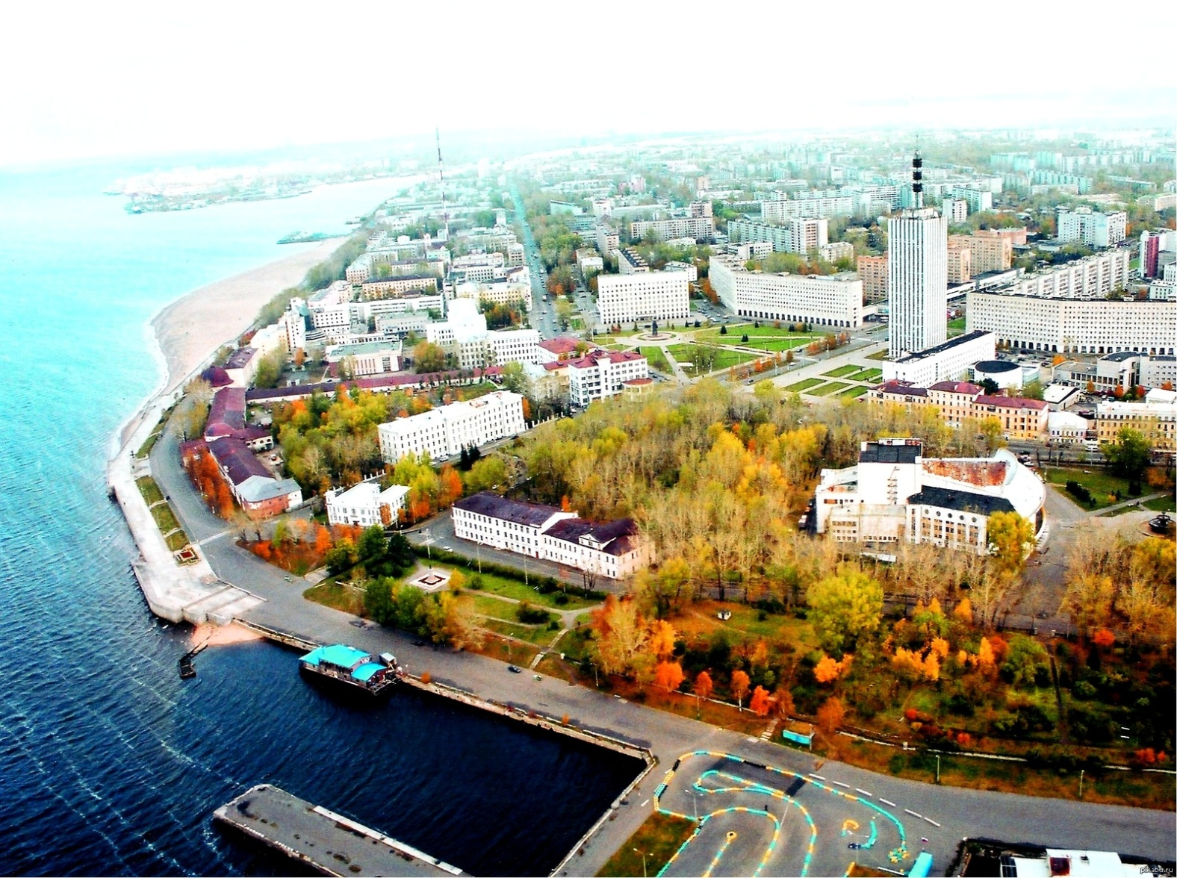
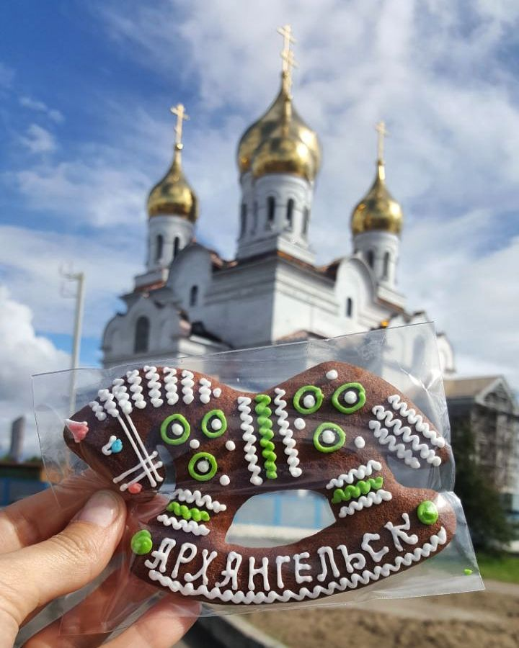
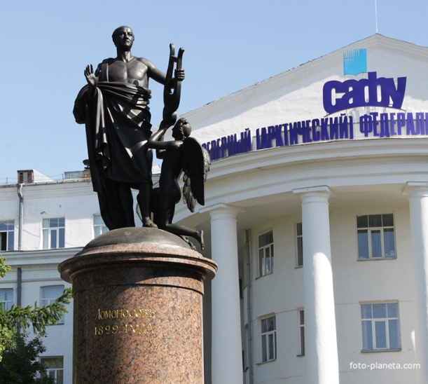
Архангельск – столица Поморья
В 2019 году Архангельску исполнилось 435 лет.
Расположен на обоих берегах Северной Двины и островах дельты в 30-35 км от места впадения реки в Белое море. Основан по указу Ивана Грозного в 1584 году вблизи Михайло-Архангельского монастыря (отсюда название города).
В 1984 году город награждён орденом Ленина.
В 2009 году присвоено почётное звание Российской Федерации «Город воинской славы».

Slide 4
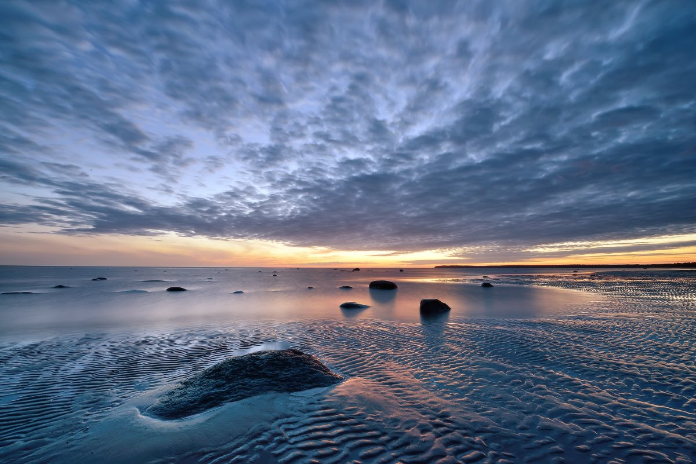
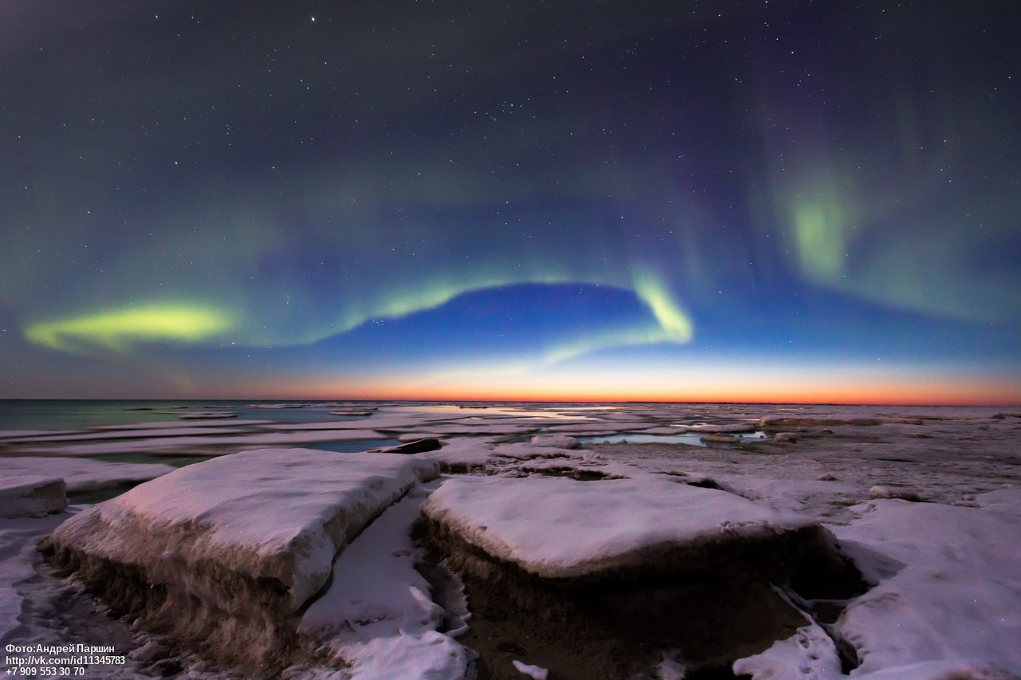
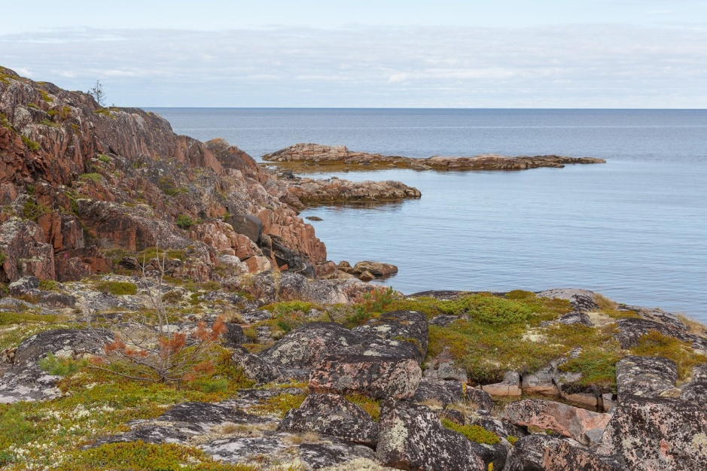
Белое море
Бе́лое мо́ре — самое маленькое море, омывающее нашу страну. Раньше его называли Студеное.
Белое море можно посетить
в Северодвинске (остров Ягры),
у города Онега (остров Кий)
и на Соловках!
В скандинавской мифологии Белое море известно под названием «Гандвик»; также известно как «Залив змей» из-за изогнутой береговой линии.

Slide 5
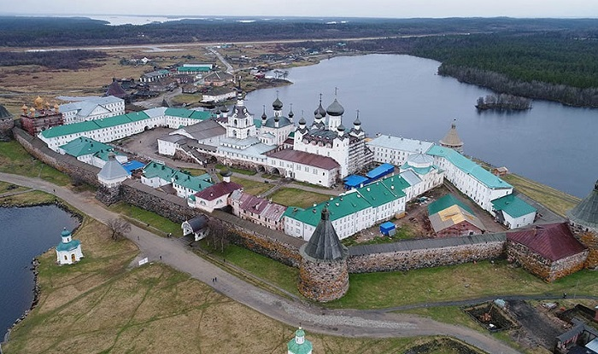
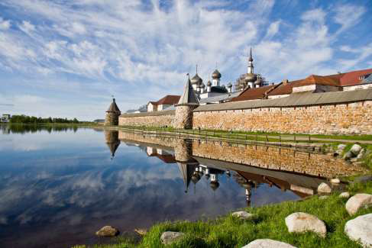
Соловецкий архипелаг (Соловки) в Белом море
- жемчужина Архангельской области, самая посещаемая достопримечательность области.
Комплекс памятников Соловецкого монастыря включен в Список всемирного наследия ЮНЕСКО.
50 000 туристов в год

Slide 6
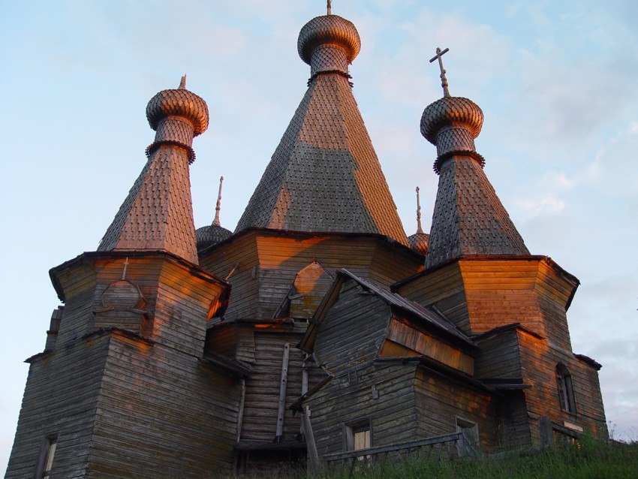
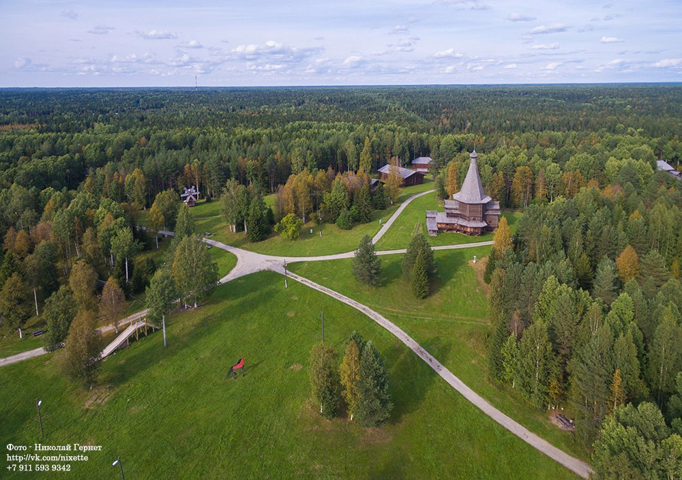
Музей
«Малые Корелы»
В 25 км от Архангельска, на территории около 140 га сосредоточено более 120 самых разноплановых строений — церквей, часовен, колоколен, крестьянских усадеб, мельниц, амбаров, построенных в XVI — начале XX вв.
Это уникальное собрание памятников деревянного зодчества под открытым небом. Крупнейший в России музей деревянного зодчества.

Slide 7
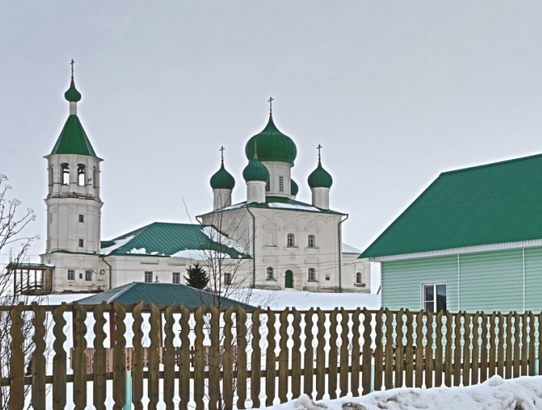
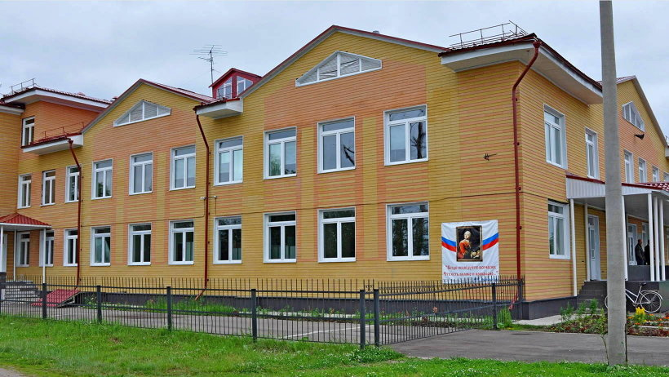
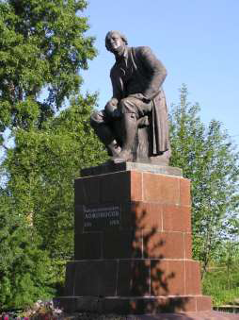
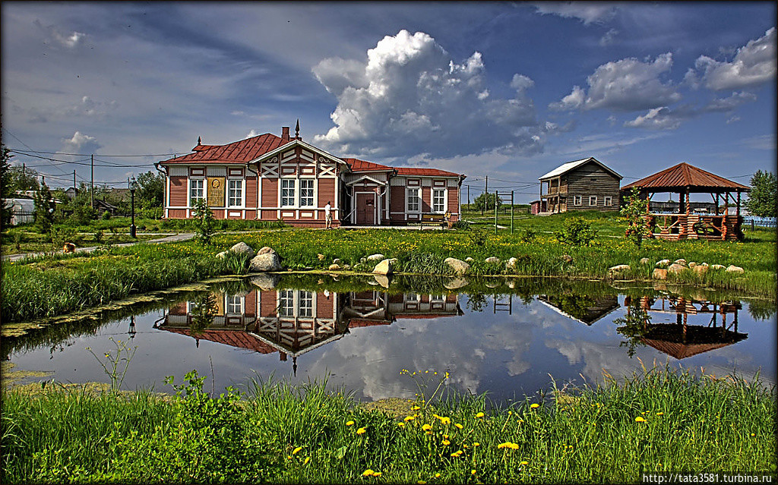
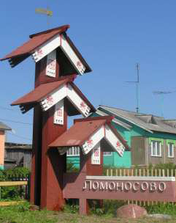
Село Ломоносово
Дмитриевская церковь
Косторезное училище
В 2021 году исполнилось 310 лет со дня рождения М.В.Ломоносова.
Музей М.В.Ломоносова
Ломоносово — село в Холмогорском районе Архангельской области, родина великого ученого Михаила Васильевича Ломоносова.

Slide 8
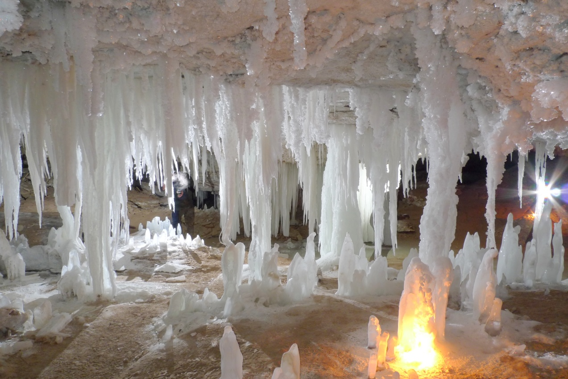
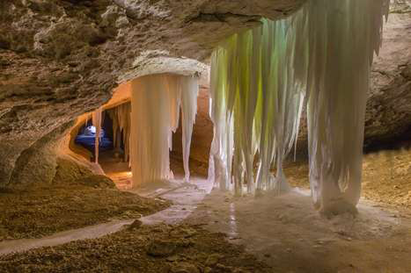
Пинежские пещеры (карстовые пещеры Пинежья) – самые большие и многочисленные в Европейской части России.
Пи́нежский запове́дник — особо охраняемая природная территория федерального значения в Пинежском районе Архангельской области. Основан 20 августа 1974 года.
Из 467 пещер Архангельской области в пределах Пинежского заповедника находится 91 пещера

Slide 9
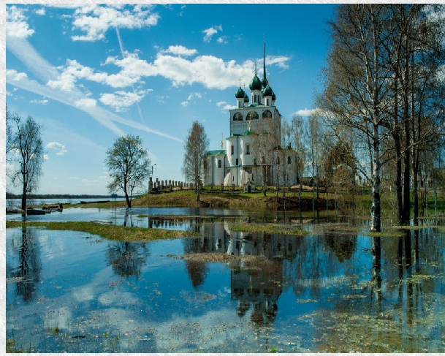
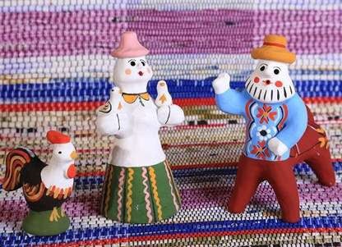
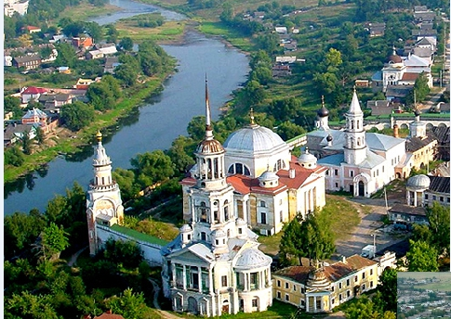
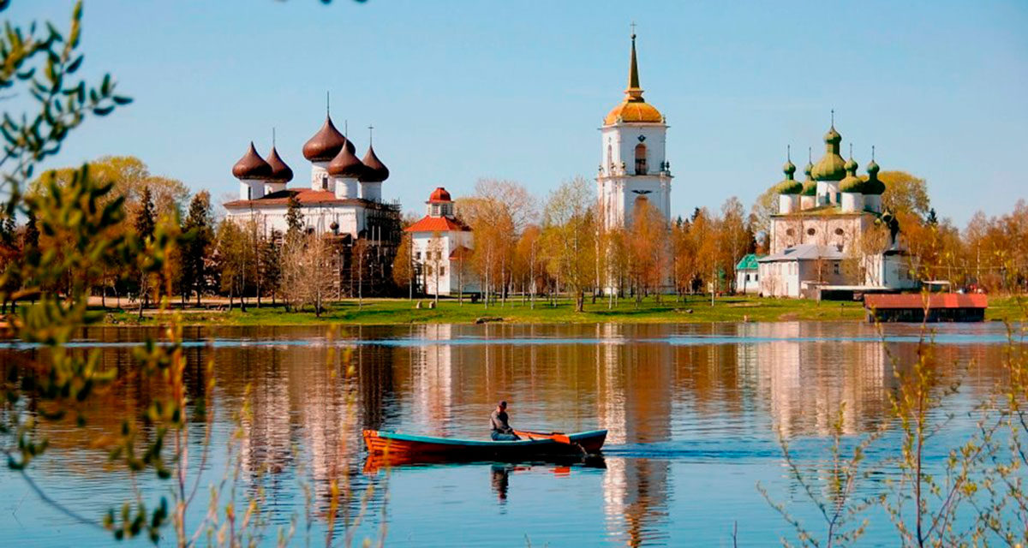
Города-музеи Каргополь и Сольвычегодск
Каргополь и Сольвычегодск —старинные северные города-музеи, сохранившие на своей территории уникальные памятники архитектуры.
Каргополь
Сольвычегодск
Каргополь

Slide 10
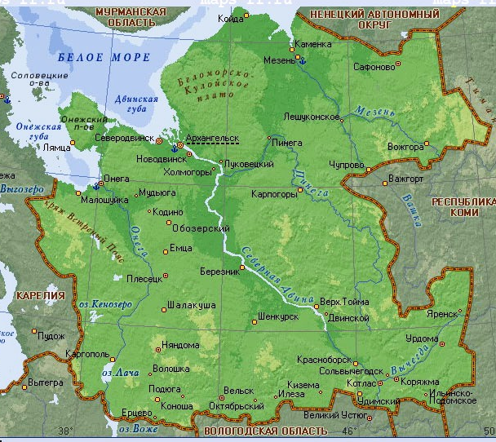
Семь чудес Архангельской области

